Slide 1
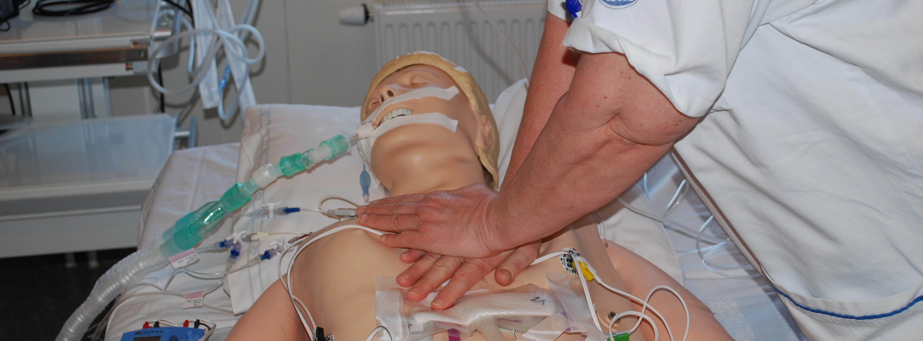
Lokaler på Clinicum US, ViN och LiM
30 januari 2025

Slide 2
Innehållsförteckning
Klicka på respektive rum för mer information
US Akutrum | ViN Akutrum 4 | LiM Akutrum
US Konferensrum | ViN Färdighetsträningsrum 15 | LiM HLR-rum
US Vårdrum 1 | ViN Föreläsningsrum 16 | LiM Konferensrum
US Vårdrum 2 | ViN HLR Färdighetsträningsrum 5 | LiM Simuleringsrum
US Våtlab | ViN HLR Simuleringsrum 6 | LiM Vårdrum 1
 | ViN Vårdrum 1 | LiM Vårdum 2
 | ViN Vårdrum 2 | LiM Våtlab
 | ViN Våtlab 10

Slide 3
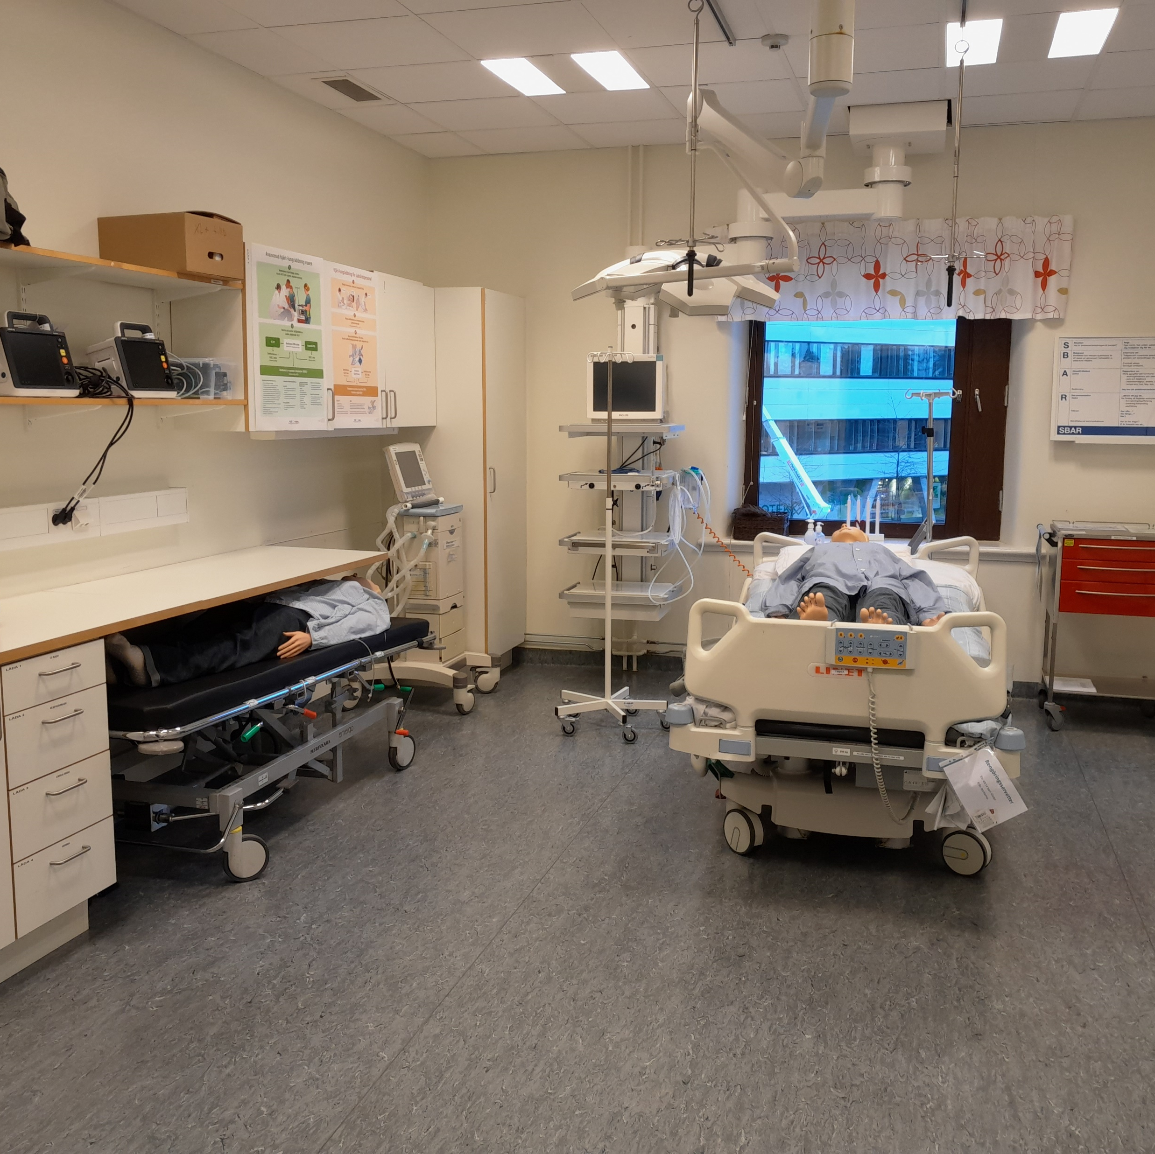
US Akutrum
I det här rummet finns följande:
IVA-säng med gammal AnneSim
Respirator
Sug och syrgas
Akutvagn vuxen
NEWS2-låda
A-E-tavla
HLR-tavlor
SBAR-tavla
Stickvagn
Rostfritt rullbord
Operationslampa
Peruk och glasögon
OBS! Bokas separat:
Halvautomatisk Mindray D1
Manuell Mindray D30
Akutrummet och Vårdrum 1 är avdelat med en vikvägg.

Slide 4
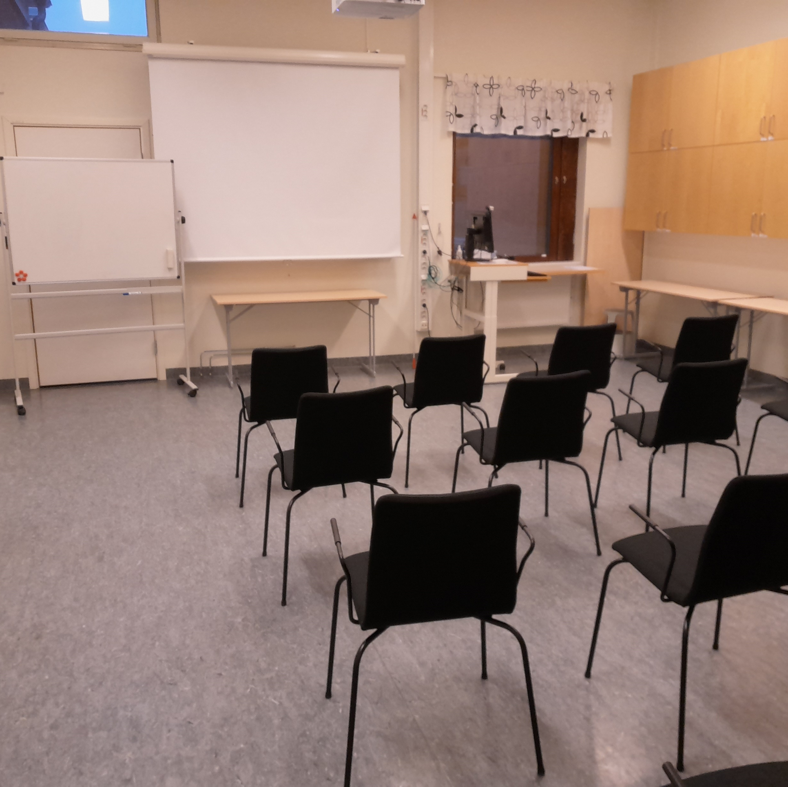
US Konferensrum
I det här rummet finns följande:
7 hopfällbara bord
25 stolar
Dator och projektor
NEWS2-låda
A-E-tavla
HLR-tavlor
SBAR-tavla
1 skelett
1 whiteboardtavla på hjul
Konferensrummet och Våtlab är avdelat med en vikvägg.

Slide 5
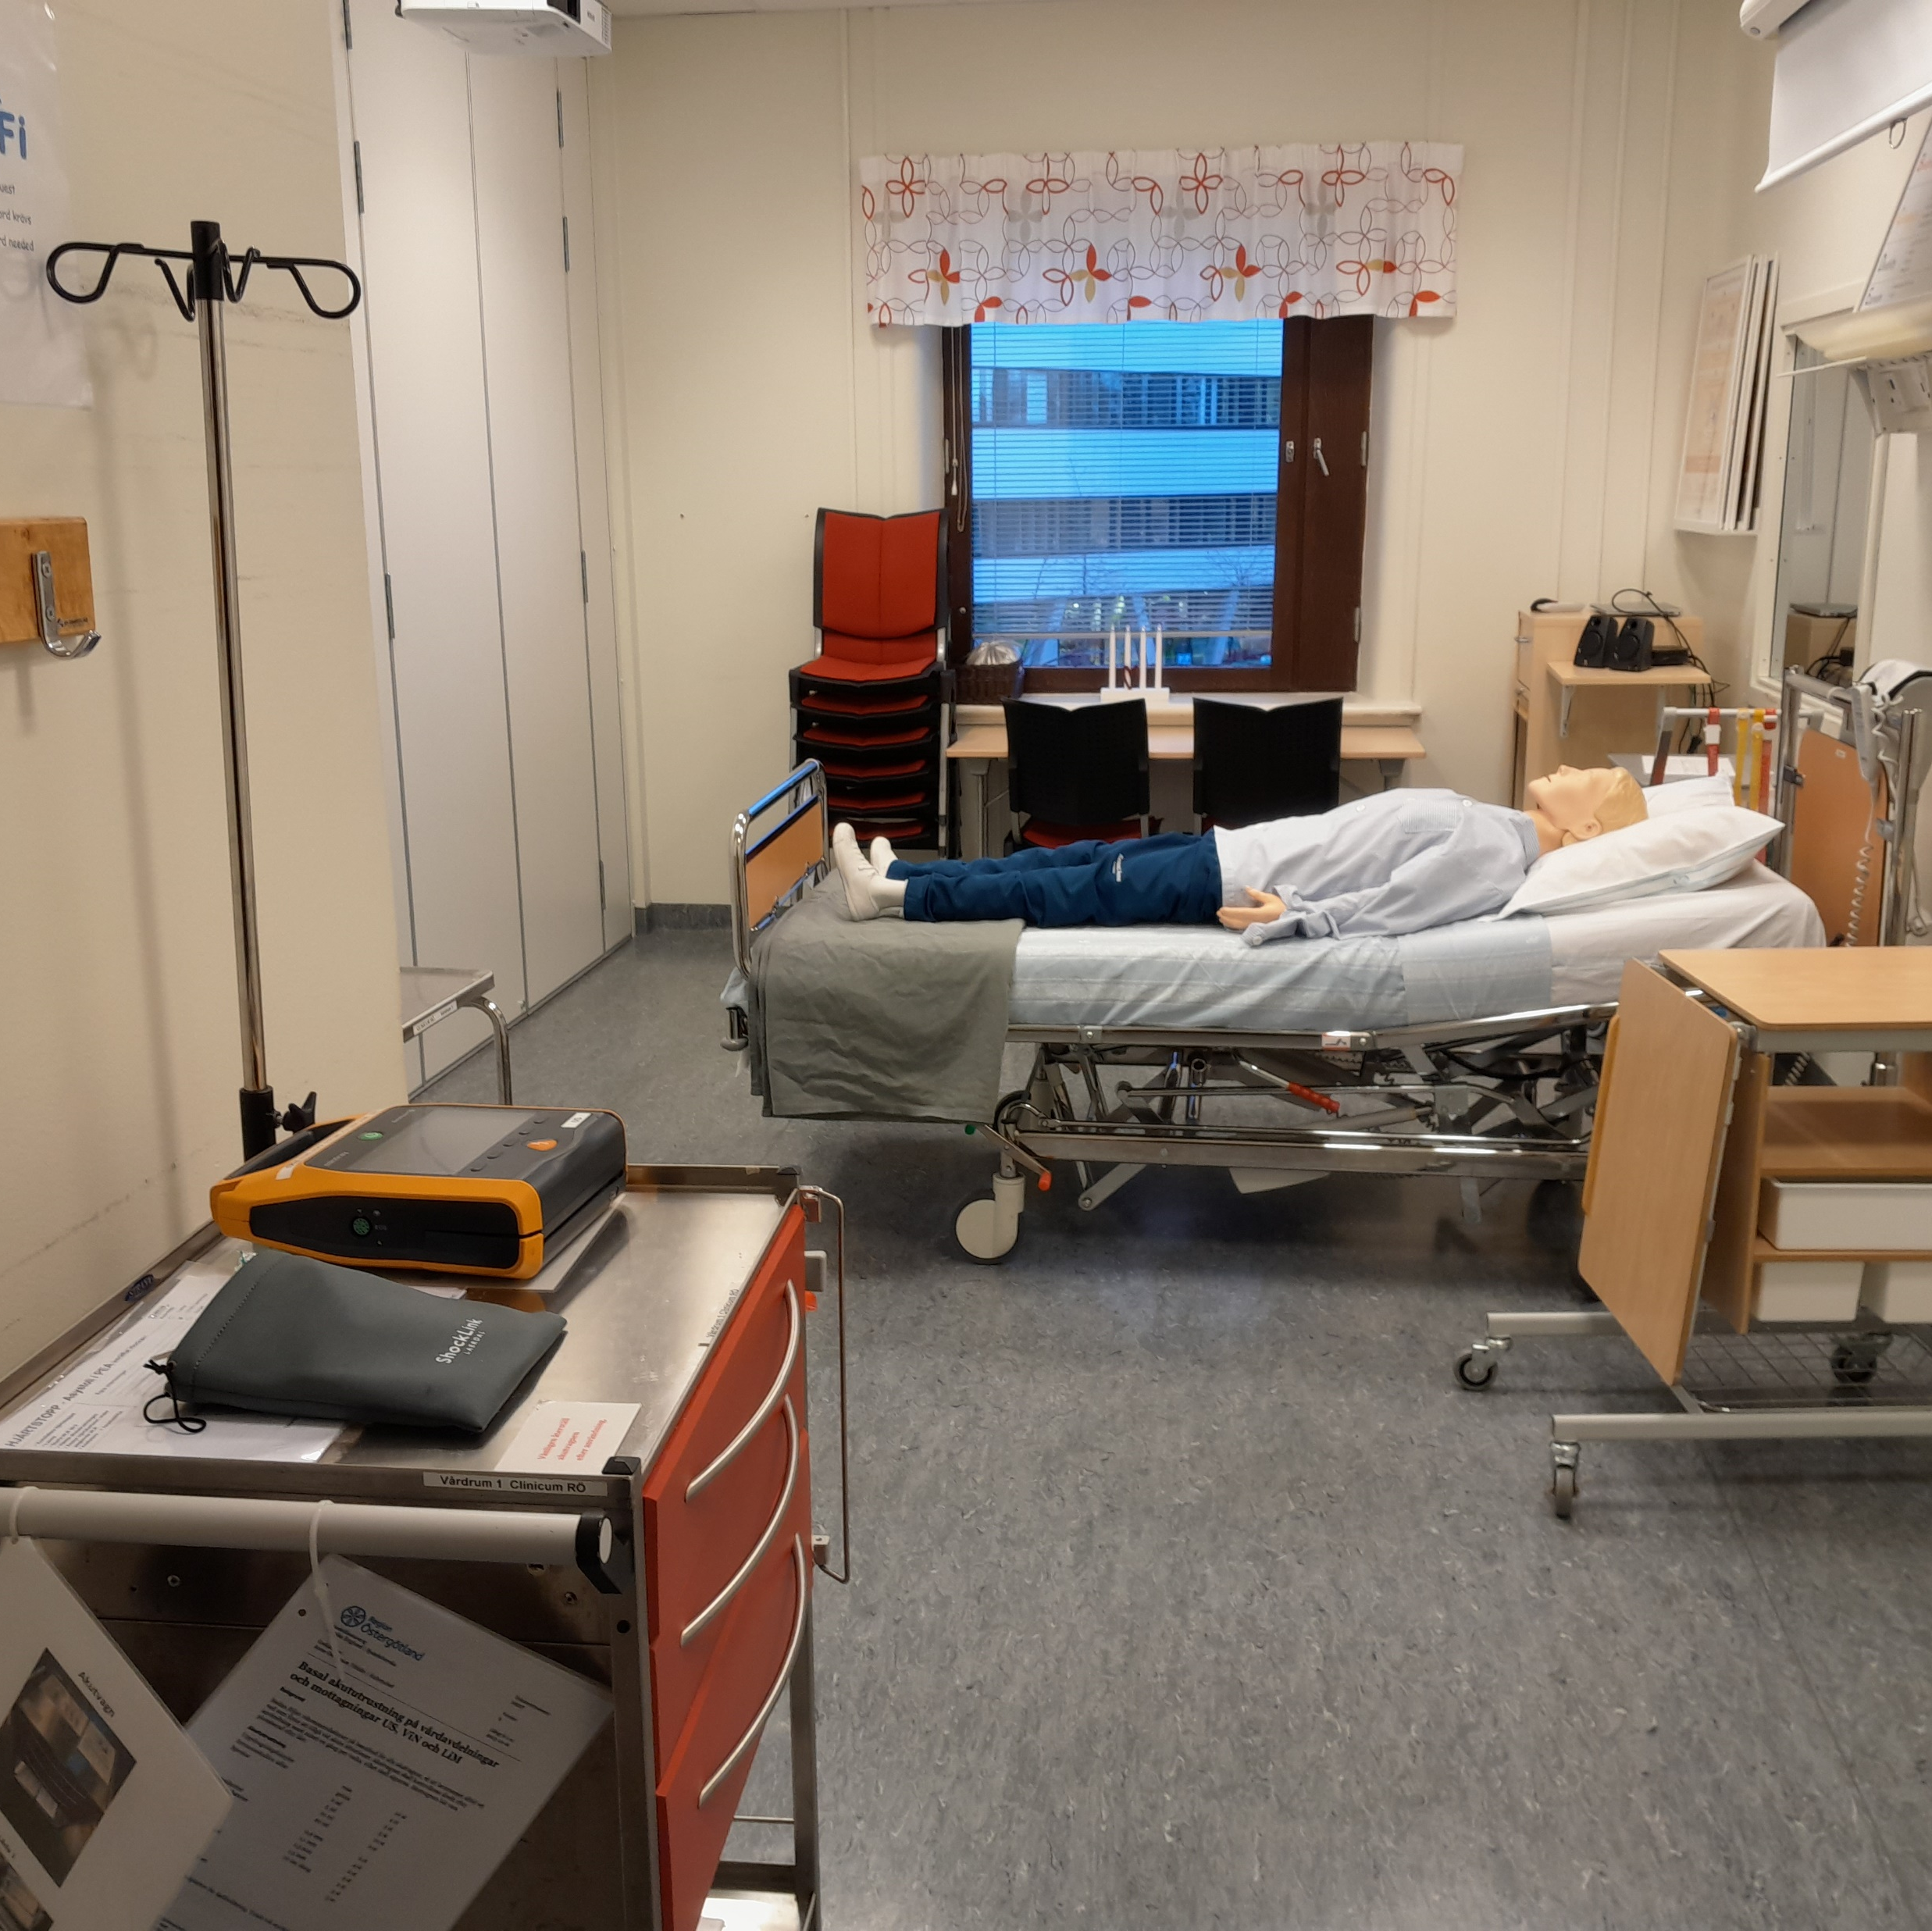
US Vårdrum 1
I det här rummet finns följande:
Patientsäng
Sängbord
Sug och syrgas
Akutvagn vuxen
NEWS2-låda
A-E-tavla
HLR-tavlor
SBAR-tavla
Peruk och glasögon
Dator och projektor
Resusci Anne Basic QCPR liggande i sängen
Stickvagn
1 bord och 8 stolar
Rostfritt rullbord
Droppställning
OBS! Bokas separat:
Halvautomatisk Heartstart Mindray D1
Akutrummet och Vårdrum 1 är avdelat med en vikvägg.

Slide 6
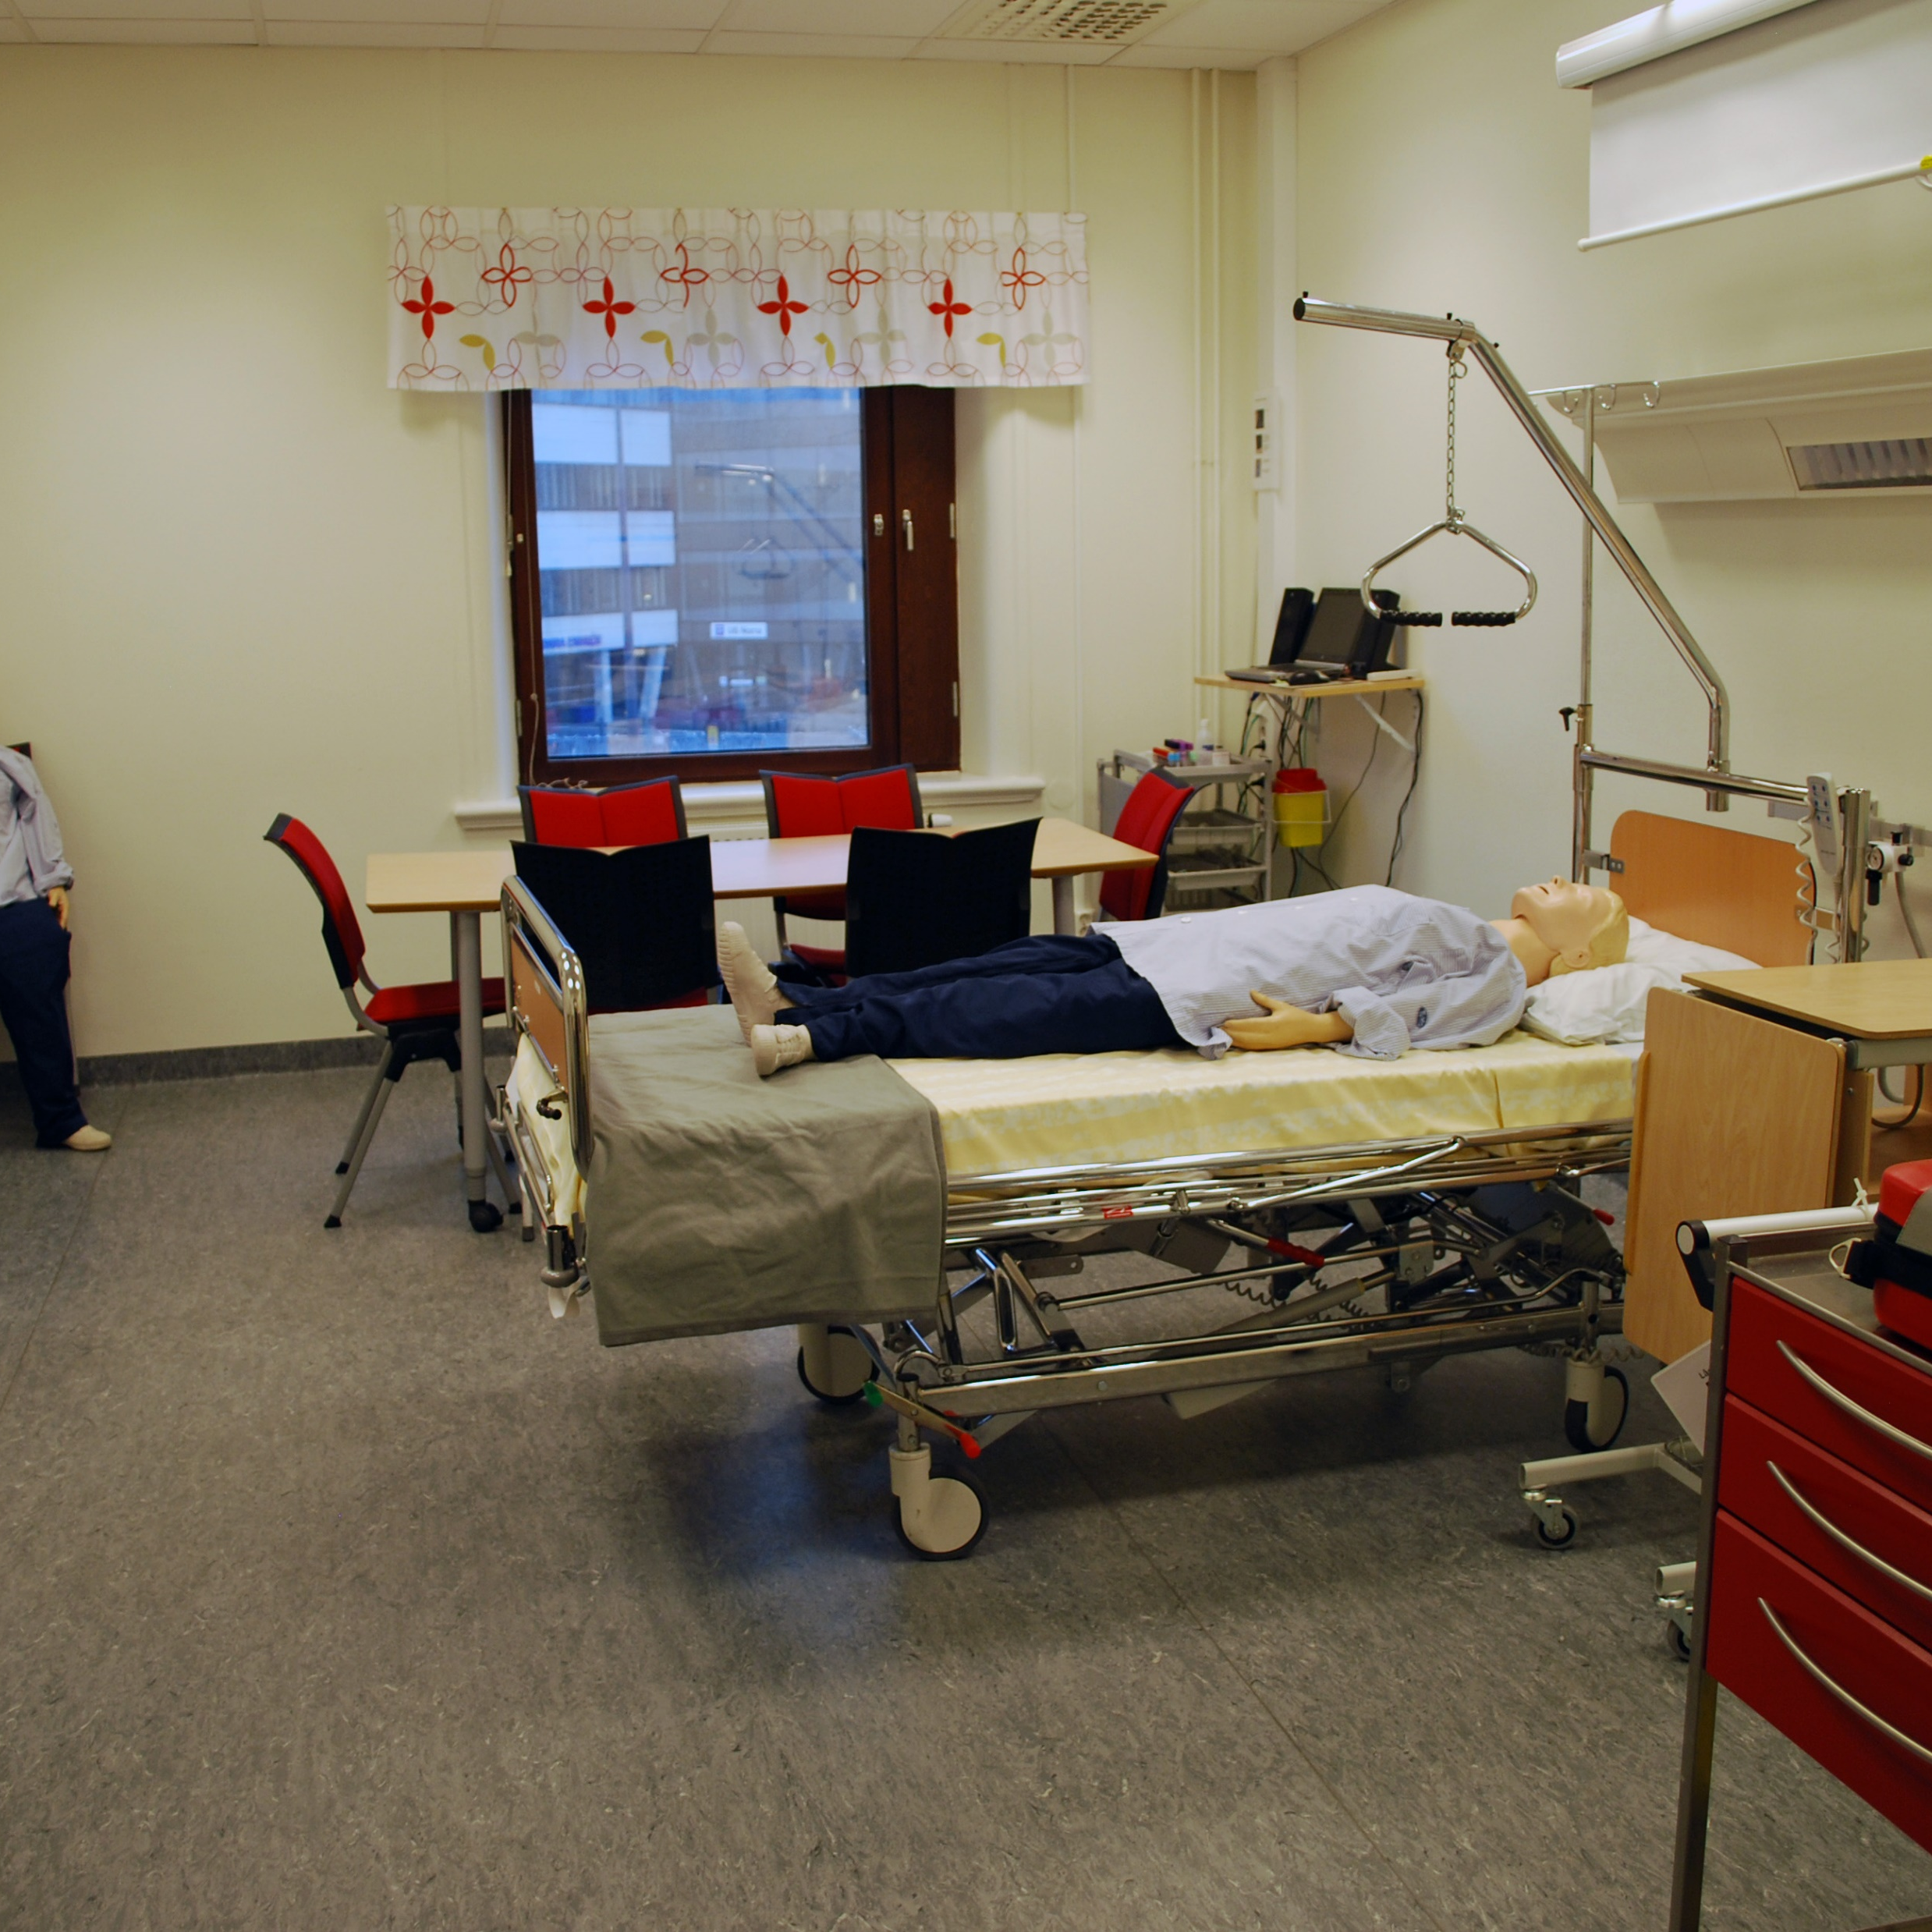
US Vårdrum 2
I det här rummet finns följande:
Patientsäng
Sängbord
Sug och syrgas
Akutvagn vuxen
NEWS2-låda
A-E-tavla
HLR-tavlor
SBAR-tavla
Peruk och glasögon
Dator och projektor
Resusci Anne Basic QCPR liggande i sängen
Stickvagn
1 bord och 8 stolar
Rostfritt rullbord
Droppställning
OBS! Bokas separat:
Halvautomatisk Mindray D1

Slide 7
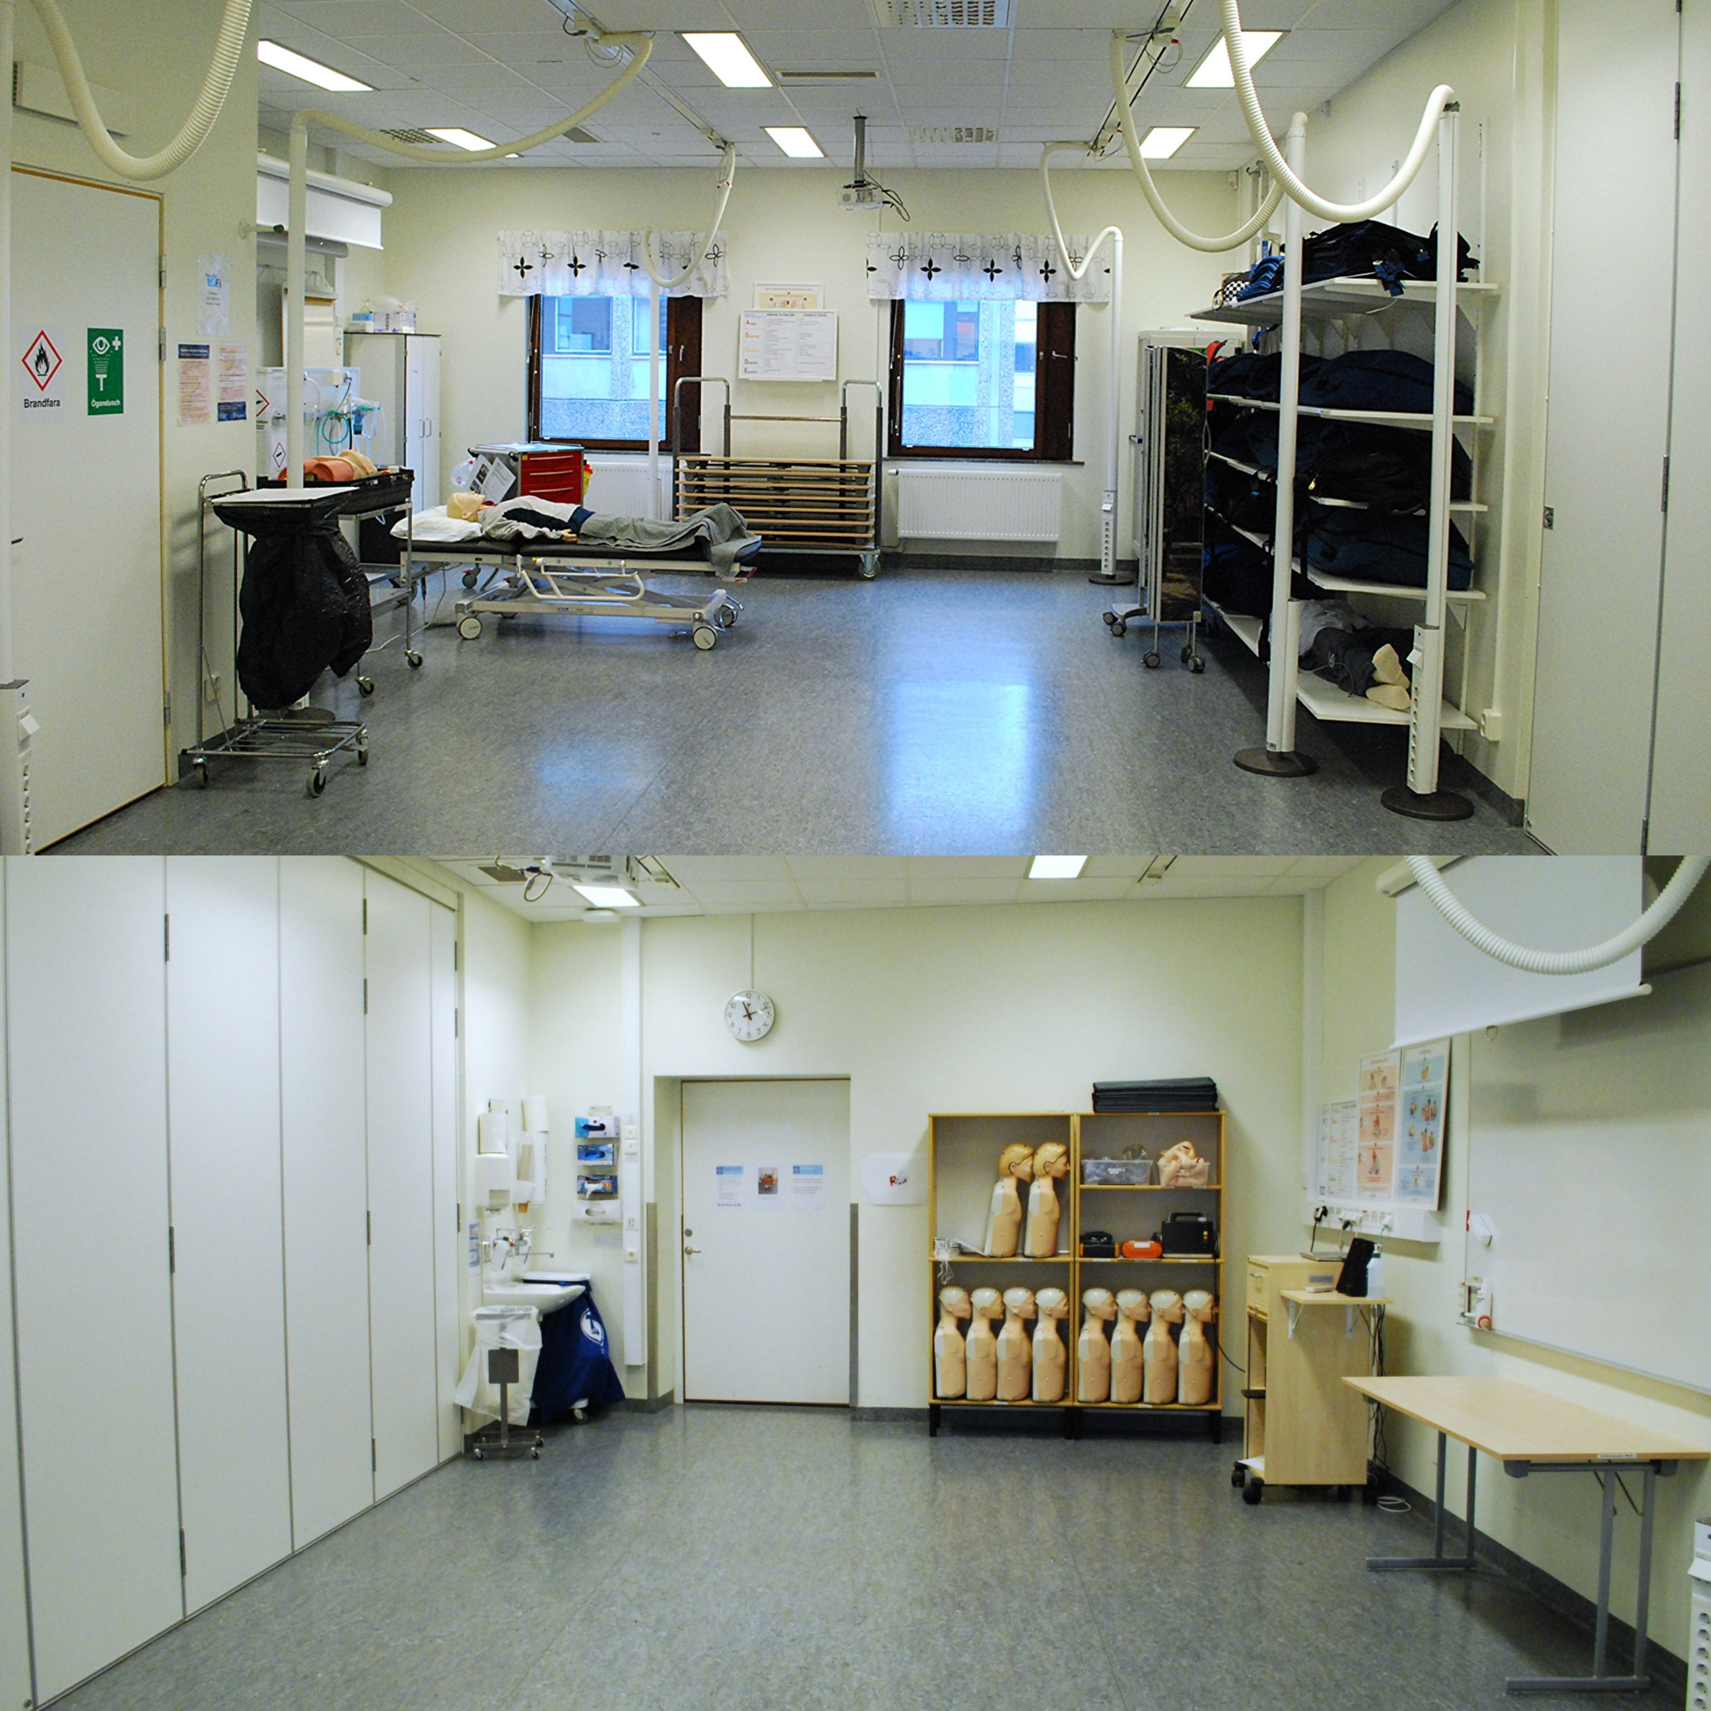
US Våtlab
I det här rummet finns följande:
1 hopfällbart bord och 25 stolar
3 britsar
1 akutvagn
1 dator och 2 projektorer
NEWS2-låda
A-E-tavla
HLR-tavlor
SBAR-tavla
Syrgasvägg
1 Resusci Anne Basic
1 intubationshuvud
10 Little Anne
1 Halvautomatisk Mindray D1
1 Manuell Mindray D30
1 Helautomatisk G5
I anslutning till rummet finns ett sköljrum.
Konferensrummet och Våtlab är avdelat med en vikvägg.

Slide 8
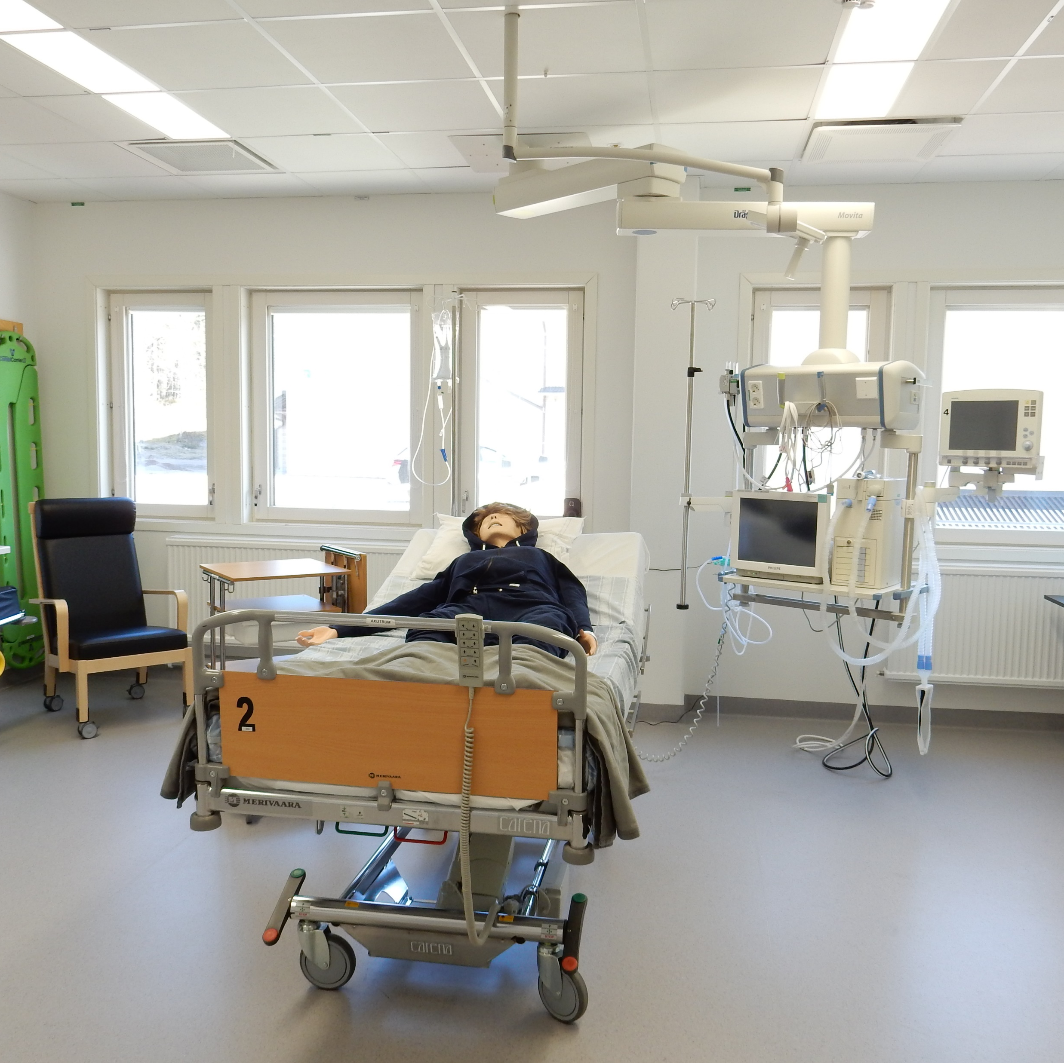
ViN Akutrum 4
I det här rummet finns följande:
Rostfritt rullbord
Säng
Brits
Sängbord
Fåtölj
2 spineboard med tillbehör
HLR-pall
NEWS2-back
Övrigt på bilden behöver bokas!

Slide 9
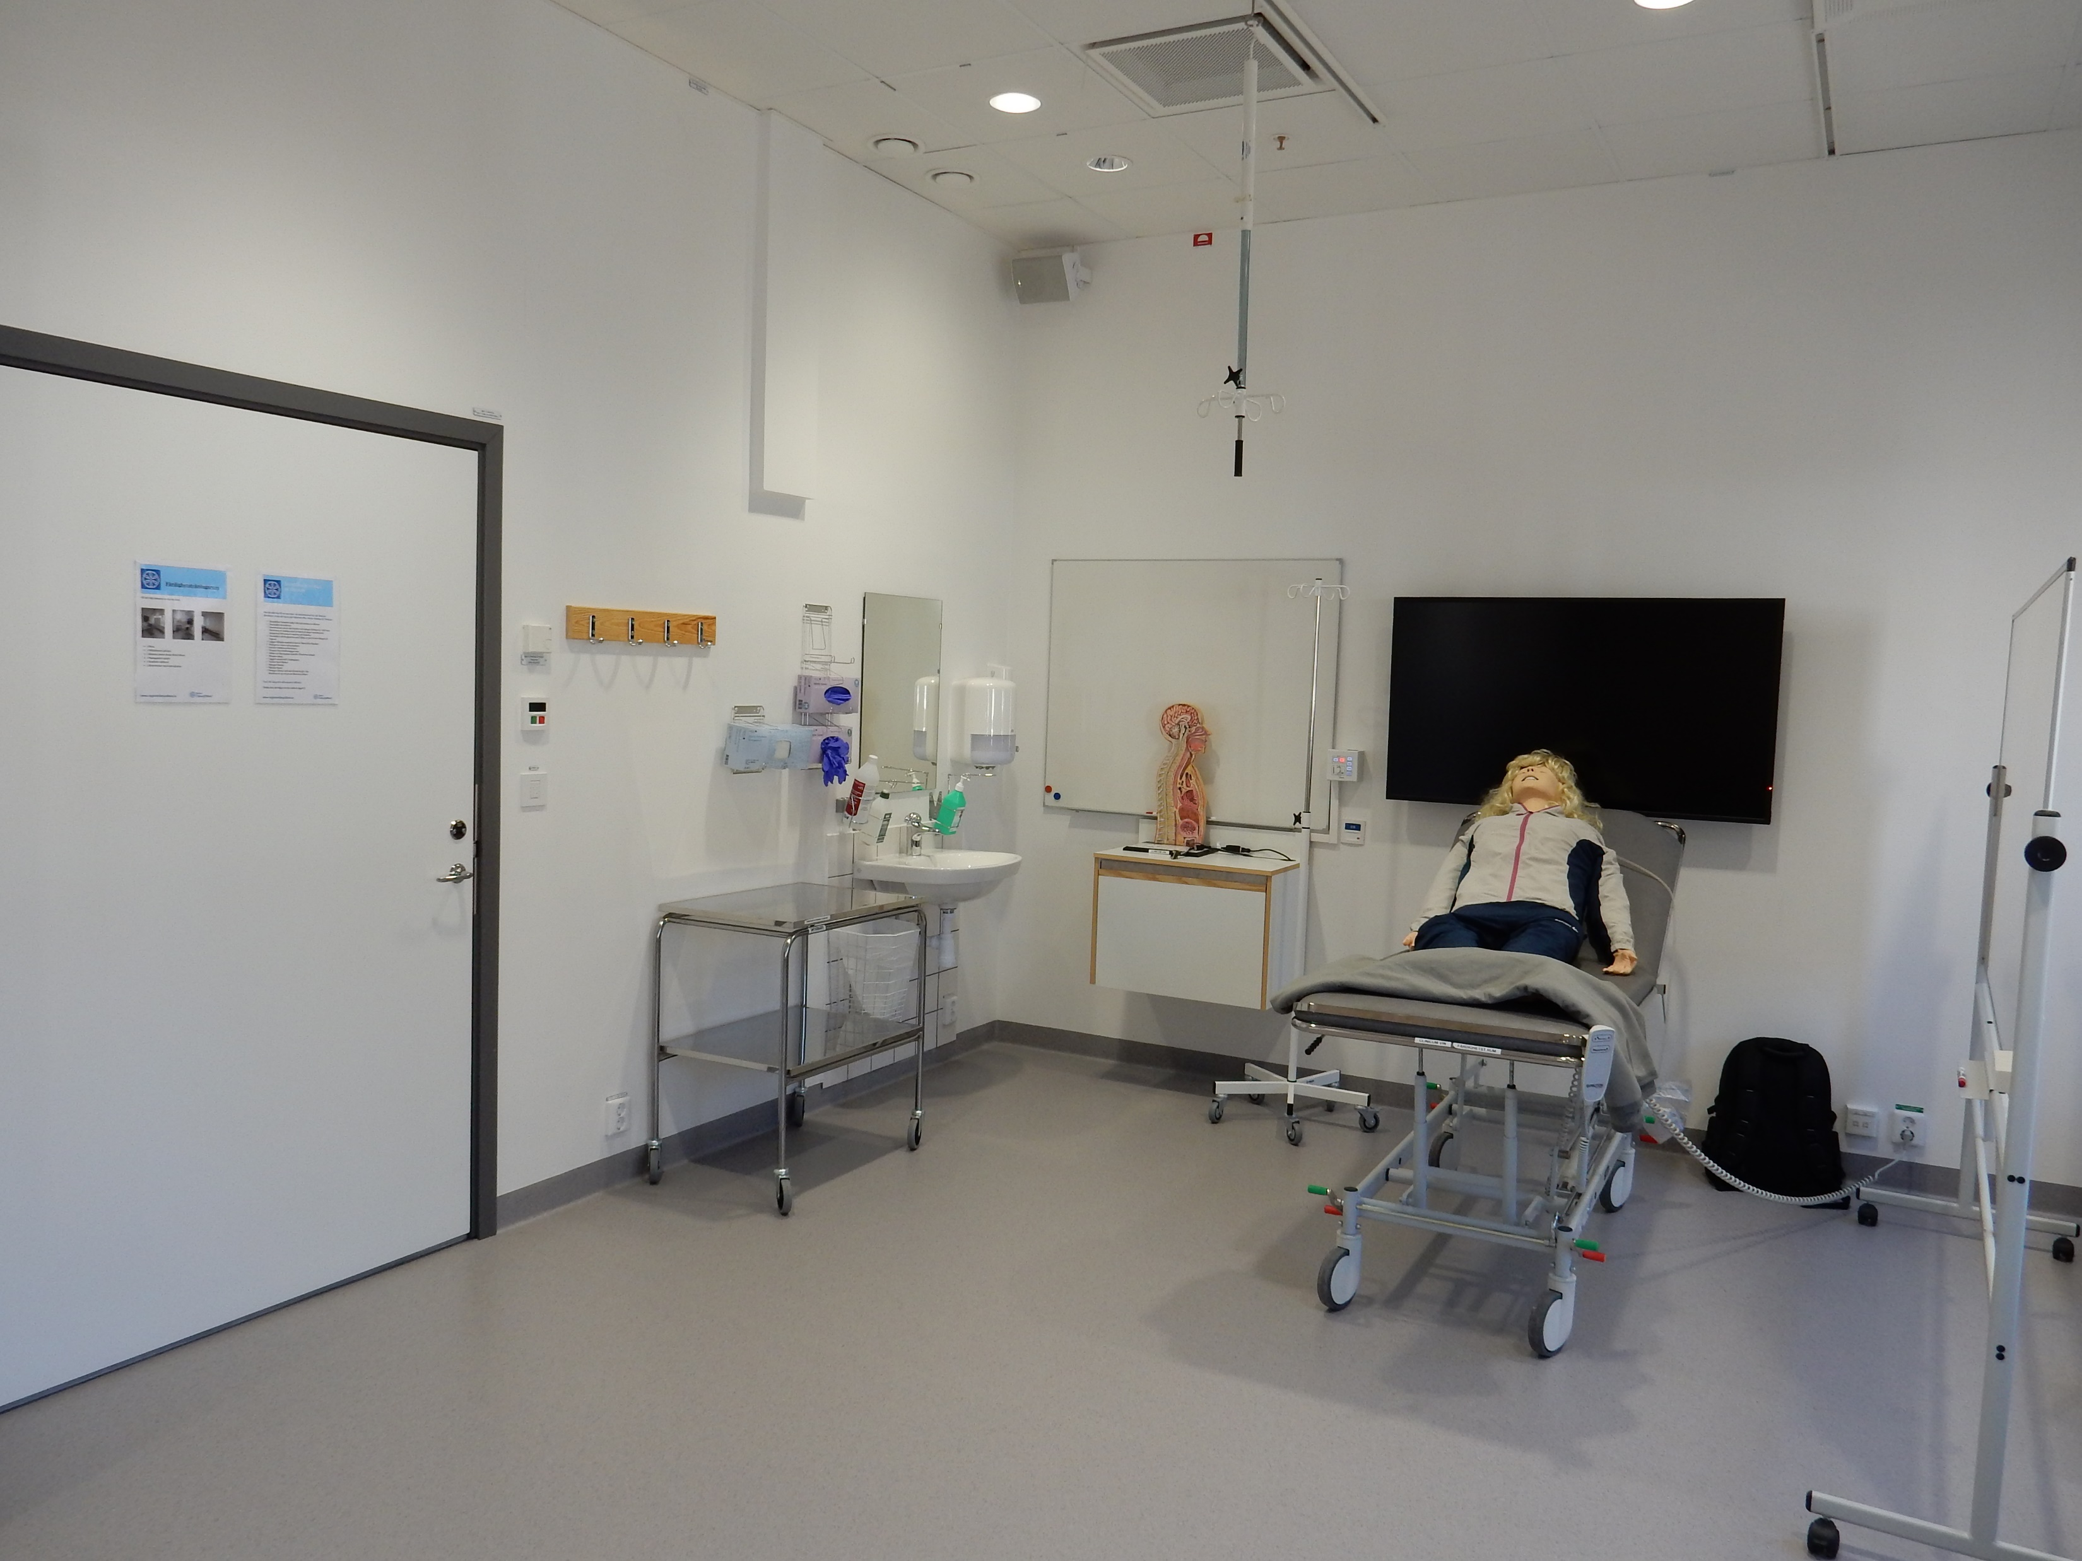
ViN Färdighetsträningsrum 15
I det här rummet finns följande:
Brits
Nasogastric model
Rostfritt rullbord
6 stolar
Syrgas- och suganordning på droppställning
Dator ingår ej.
Färdighetsträningsrum 15 och 16 är avdelat med en vikvägg.

Slide 10
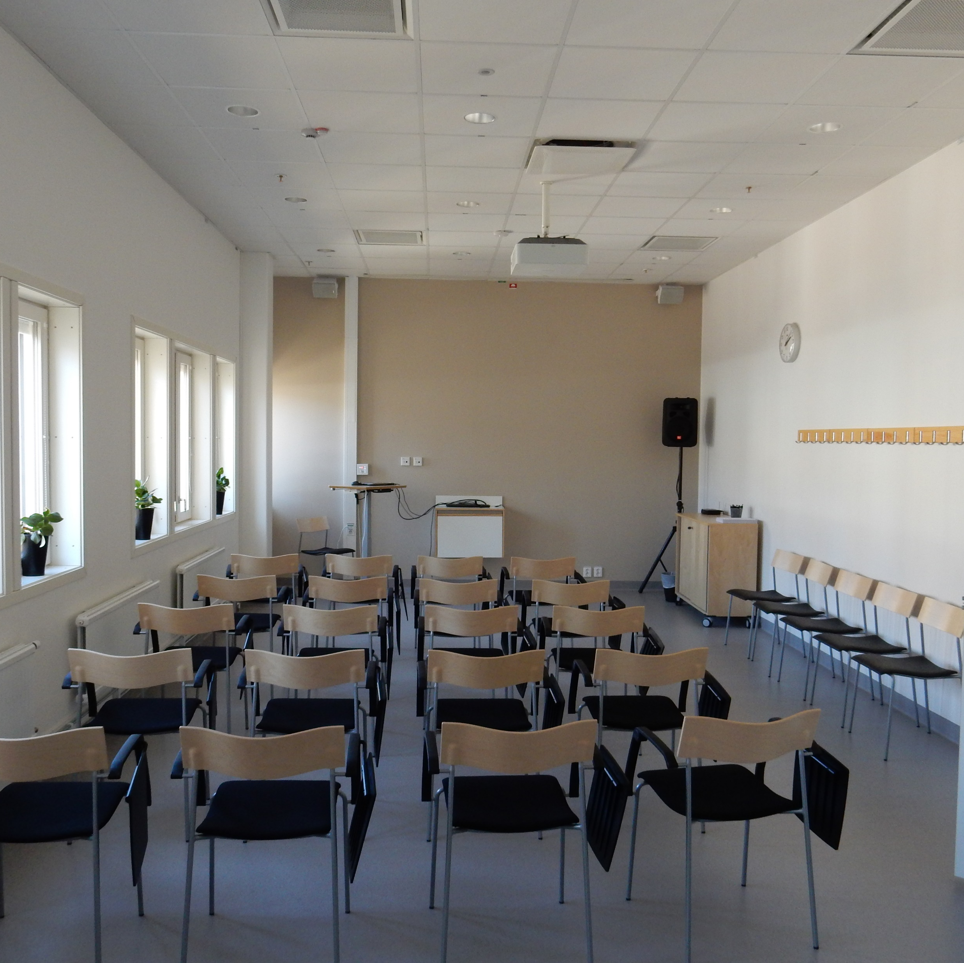
ViN HLR Föreläsningsrum 16
I det här rummet finns följande:
20 stolar med skrivbricka
Mobil whiteboard
2 bord
6 stolar utan skrivplatta
Dator och projektor
Färdighetsträningsrum 15 och 16 är avdelat med en vikvägg.

Slide 11
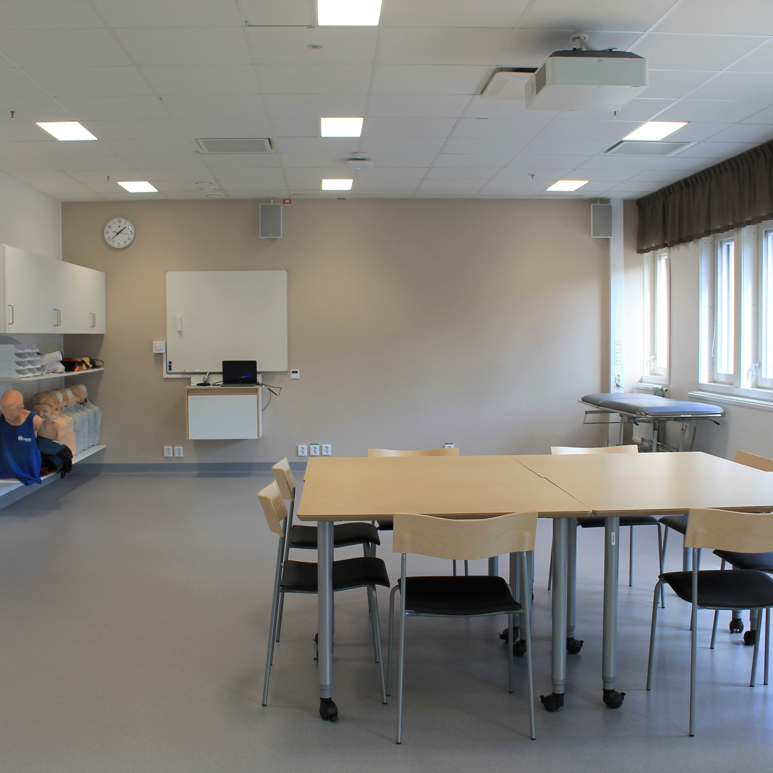
ViN HLR Färdighetsträningsrum 5
I det här rummet finns följande:
1 brits
2 luftvägsstoppsväst
10 Little Anne
1 Choking Charlie
2 bord
10 stolar
1 rostfritt rullbord
10 HLR-mattor
2 yogamattor
Dator och projektor
Övrigt på bilden behöver bokas!
Färdighetsträningsrum 5 och 6 är avdelat med en vikvägg.

Slide 12
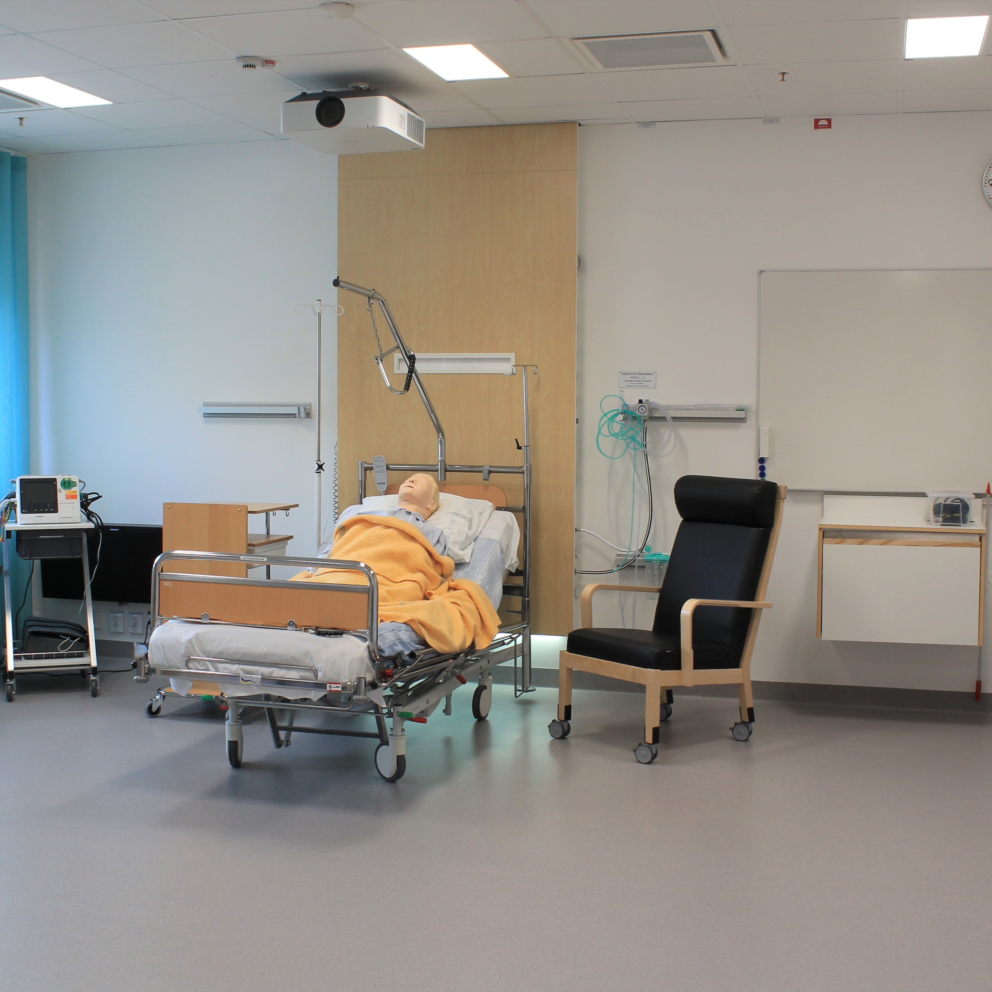
ViN HLR Simuleringsrum 6
I det här rummet finns följande:
Säng
Rostfritt rullbord
Patientfåtölj
Sängbord
Droppställning
HLR-pall
NEWS2-back
Övrigt på bilden behöver bokas!
Färdighetsträningsrum 5 och 6 är avdelat med en vikvägg.

Slide 13
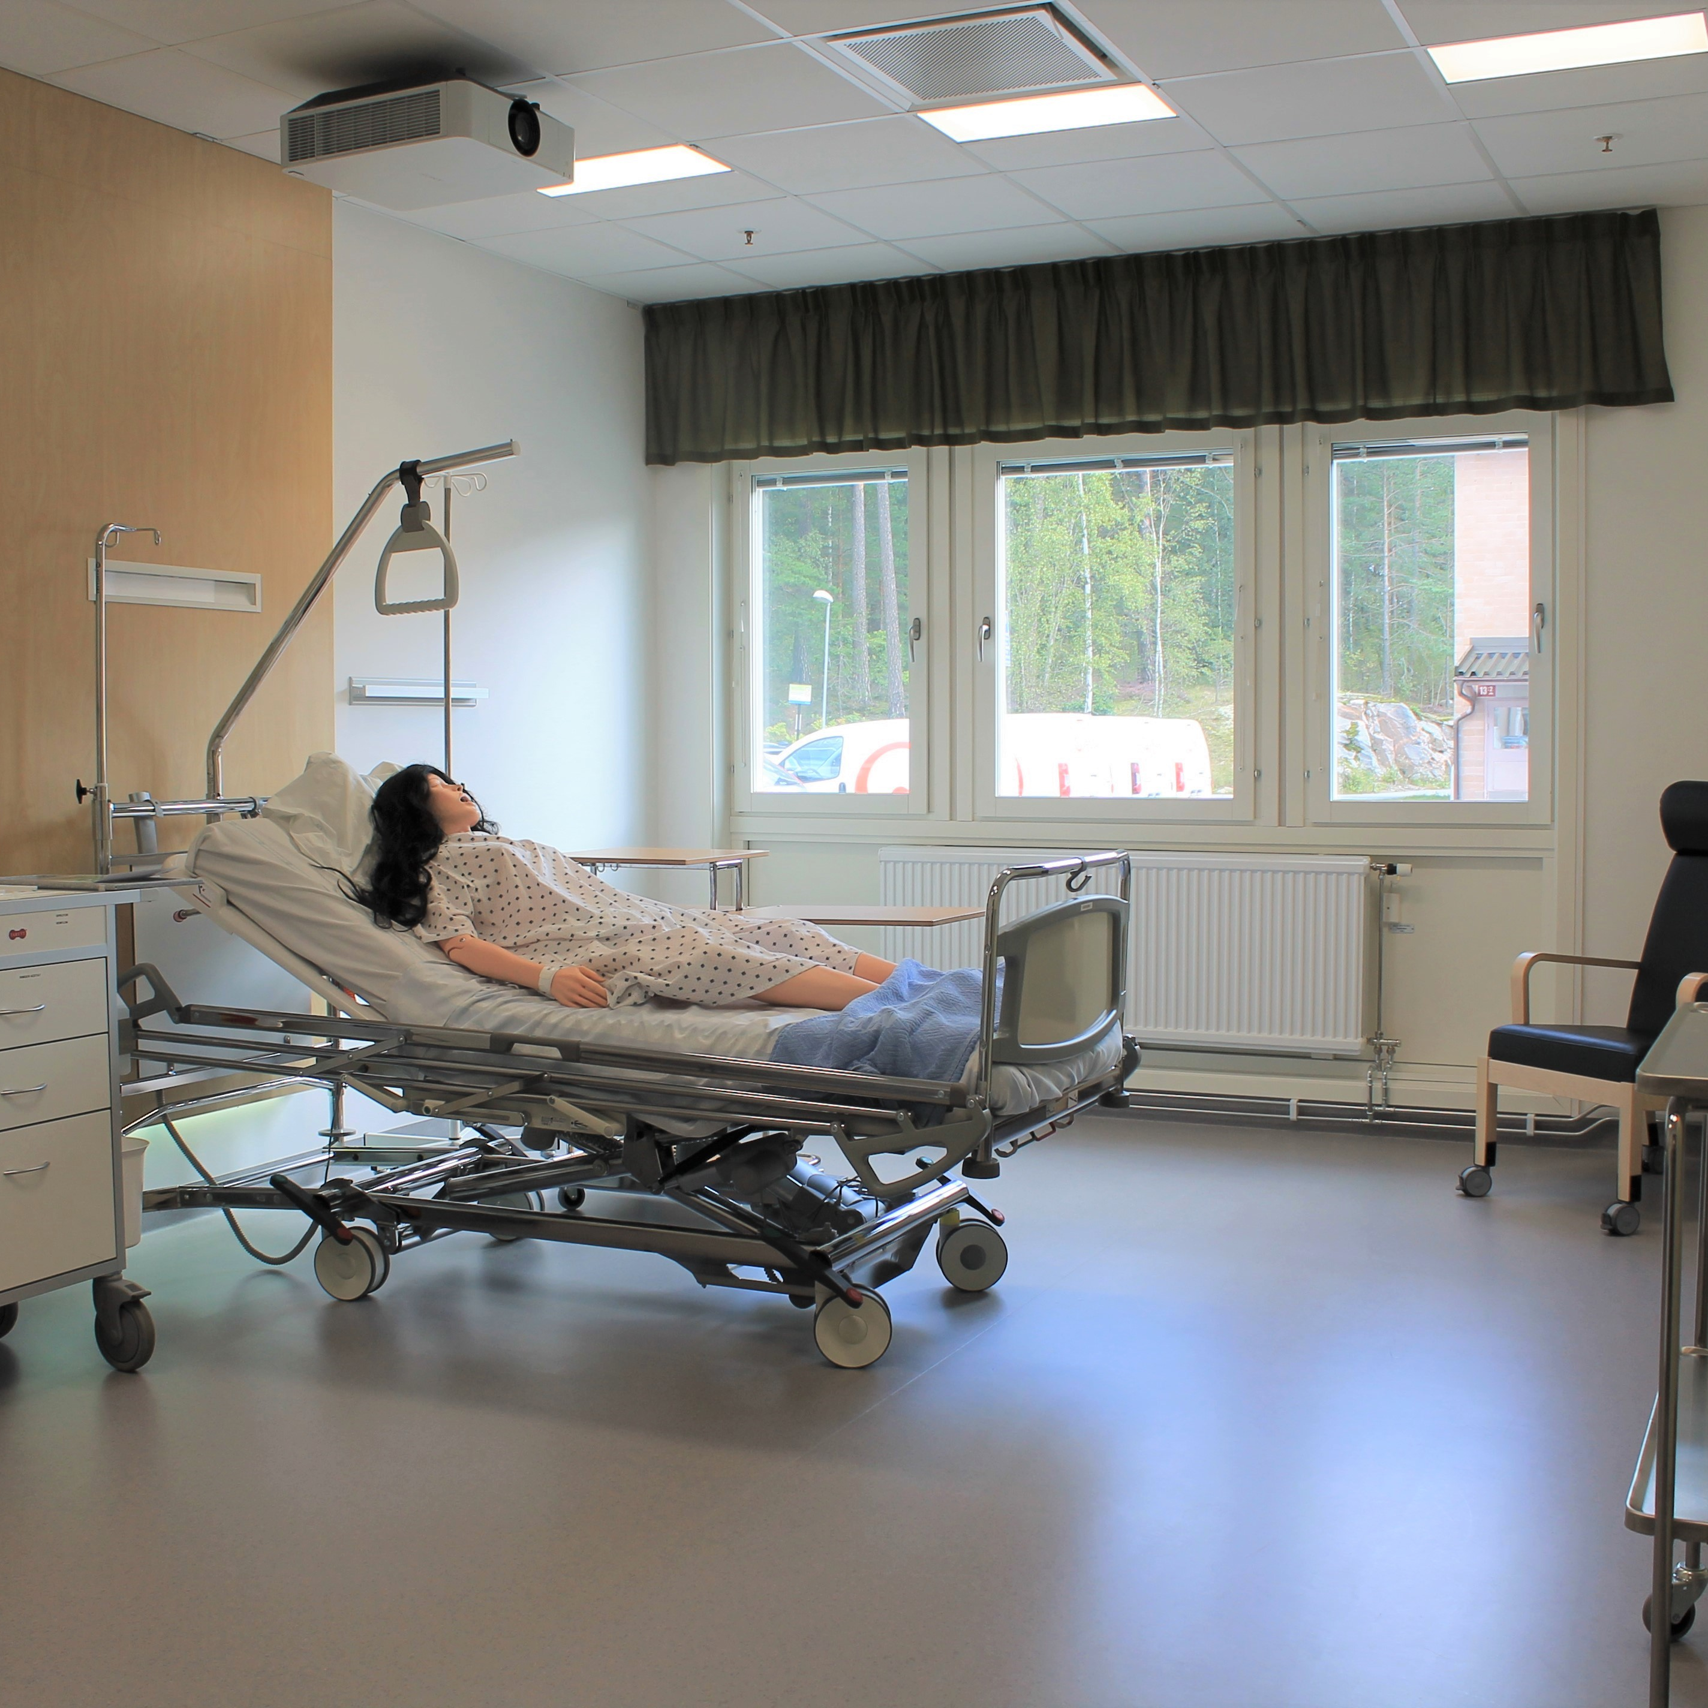
ViN Vårdrum 1
I det här rummet finns följande:
Rostfritt rullbord
Droppställning
Säng
Sängbord
Fåtölj
HLR-pall
Dator och projektor
NEWS2-back
Bord
5 stolar

Slide 14
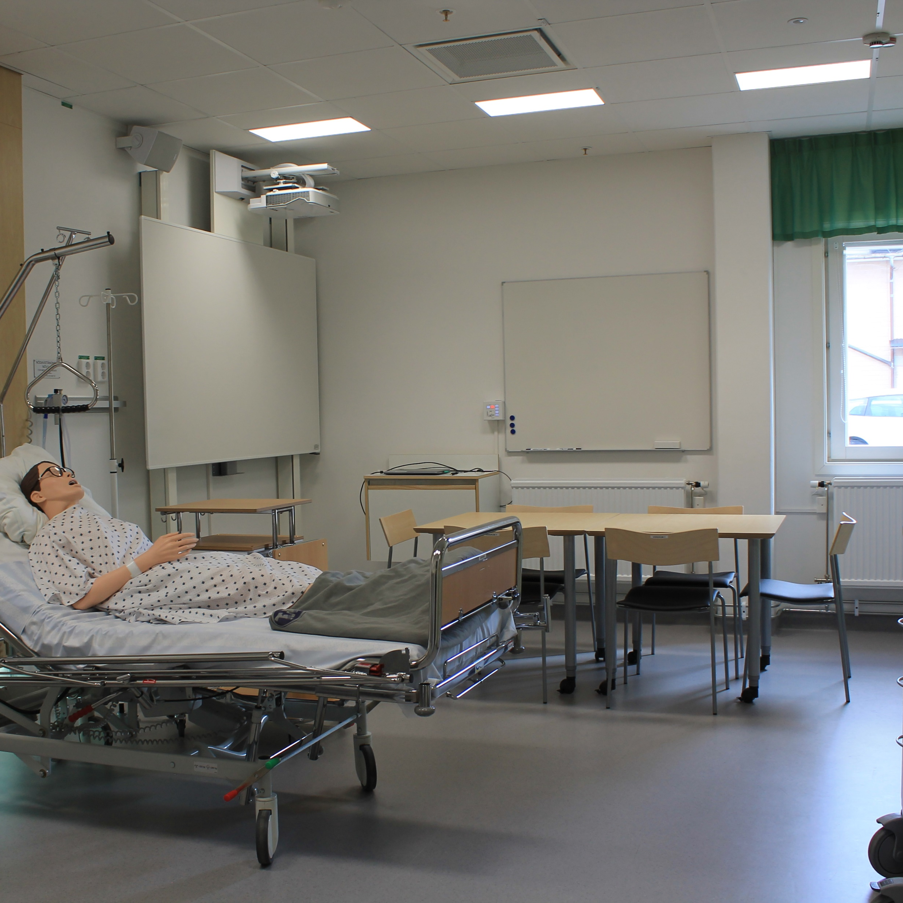
ViN Vårdrum 2
I det här rummet finns följande:
Rostfritt rullbord
Droppställning
Säng
Sängbord
Fåtölj
HLR-pall
5 stolar
Bord
Dator och projektor
NEWS2-back

Slide 15
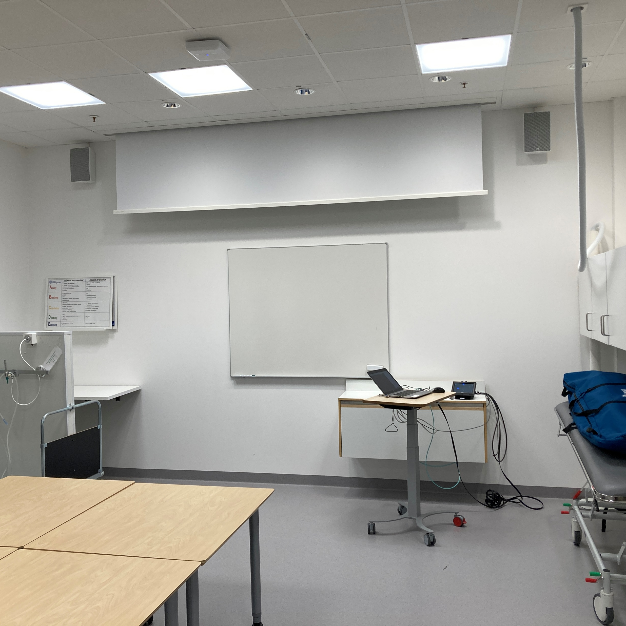
ViN Våtlab 10
I det här rummet finns följande:
Bord
Stolar
Whiteboard
Dator
Övrigt måste bokas.

Slide 16
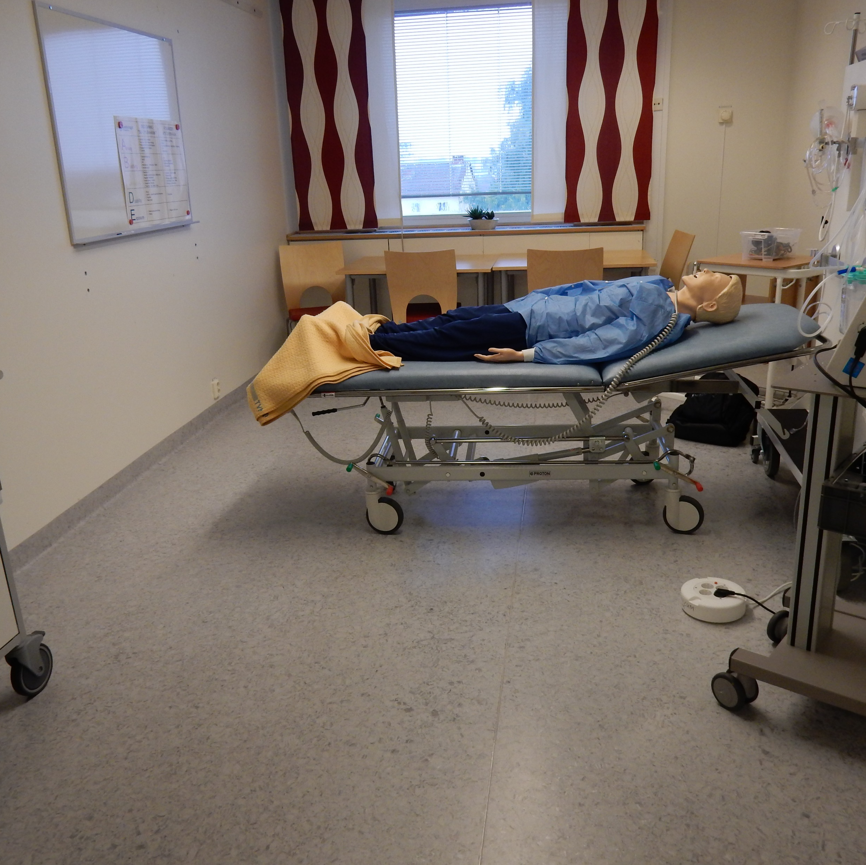
LiM Akutrum
I det här rummet finns följande:
Brits
Sängbord
Rullbord
Syrgasvägg
Bord och stolar
Whiteboard
NEWS2-back
Övrigt i rummet behöver bokas till.

Slide 17
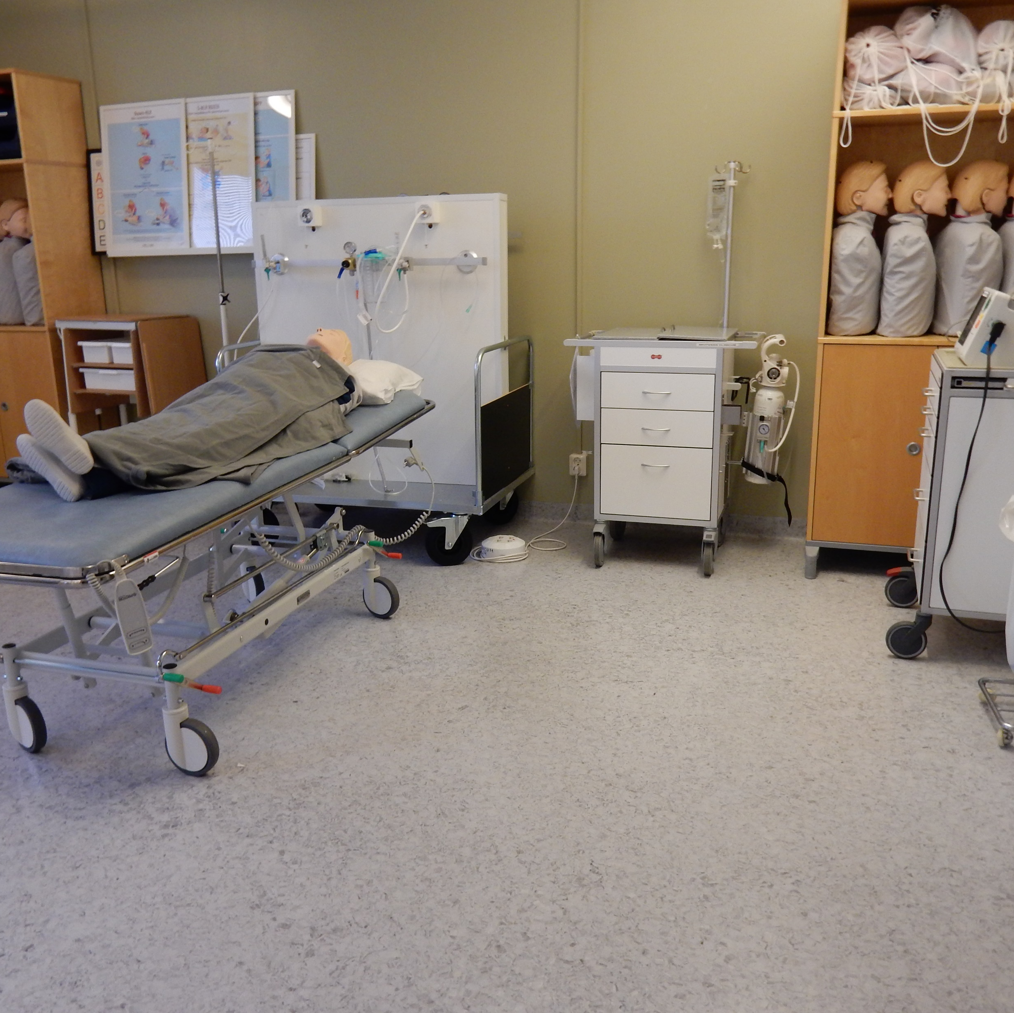
LiM HLR-rum
I det här rummet finns följande:
Brits
Sängbord
Rullbord
Dator
Projektor
Stolar
Syrgasvägg
Whiteboard på hjul
HLR pall
HLR-tavlor, SBAR-tavla, A-E-tavla
NEWS2-back
Vikvägg till Våtlab, rummet får dubbel storlek när denna öppnas.
Övrigt i rummet behöver bokas till.

Slide 18
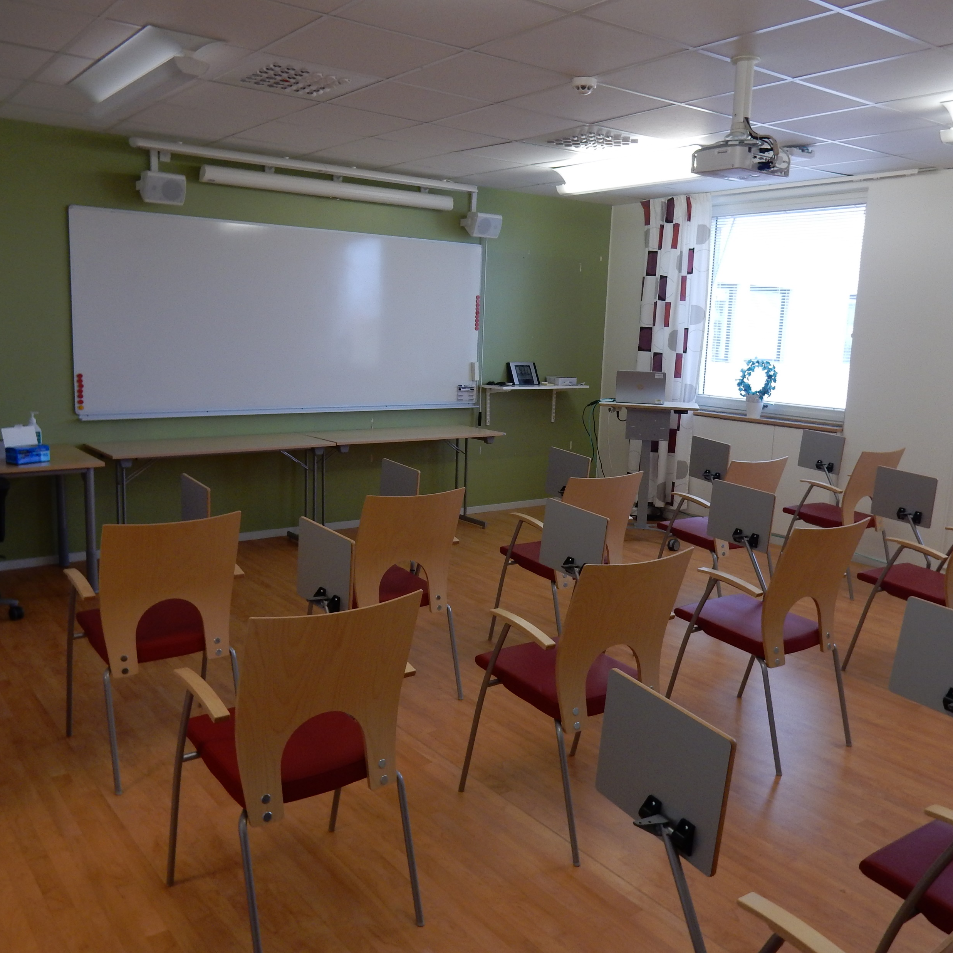
LiM Konferensrum
I det här rummet finns följande:
Dator på rörligt pulpetbord
Projektor
Whiteboard
25 stolar med skrivplatta
2 bord
OBS! Övrigt i rummet behöver bokas till.

Slide 19
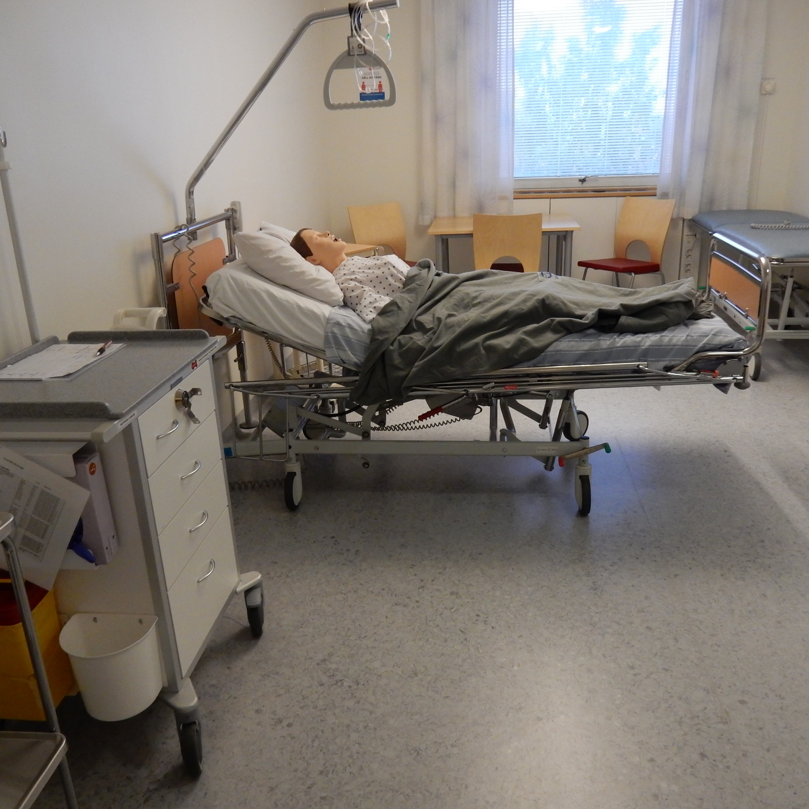
LiM Simuleringsrum
I det här rummet finns följande:
Säng
Sängbord
Bord och stolar
Rullbord
Whiteboard
NEWS2-back
OBS! Övrigt i rummet behöver bokas till.

Slide 20
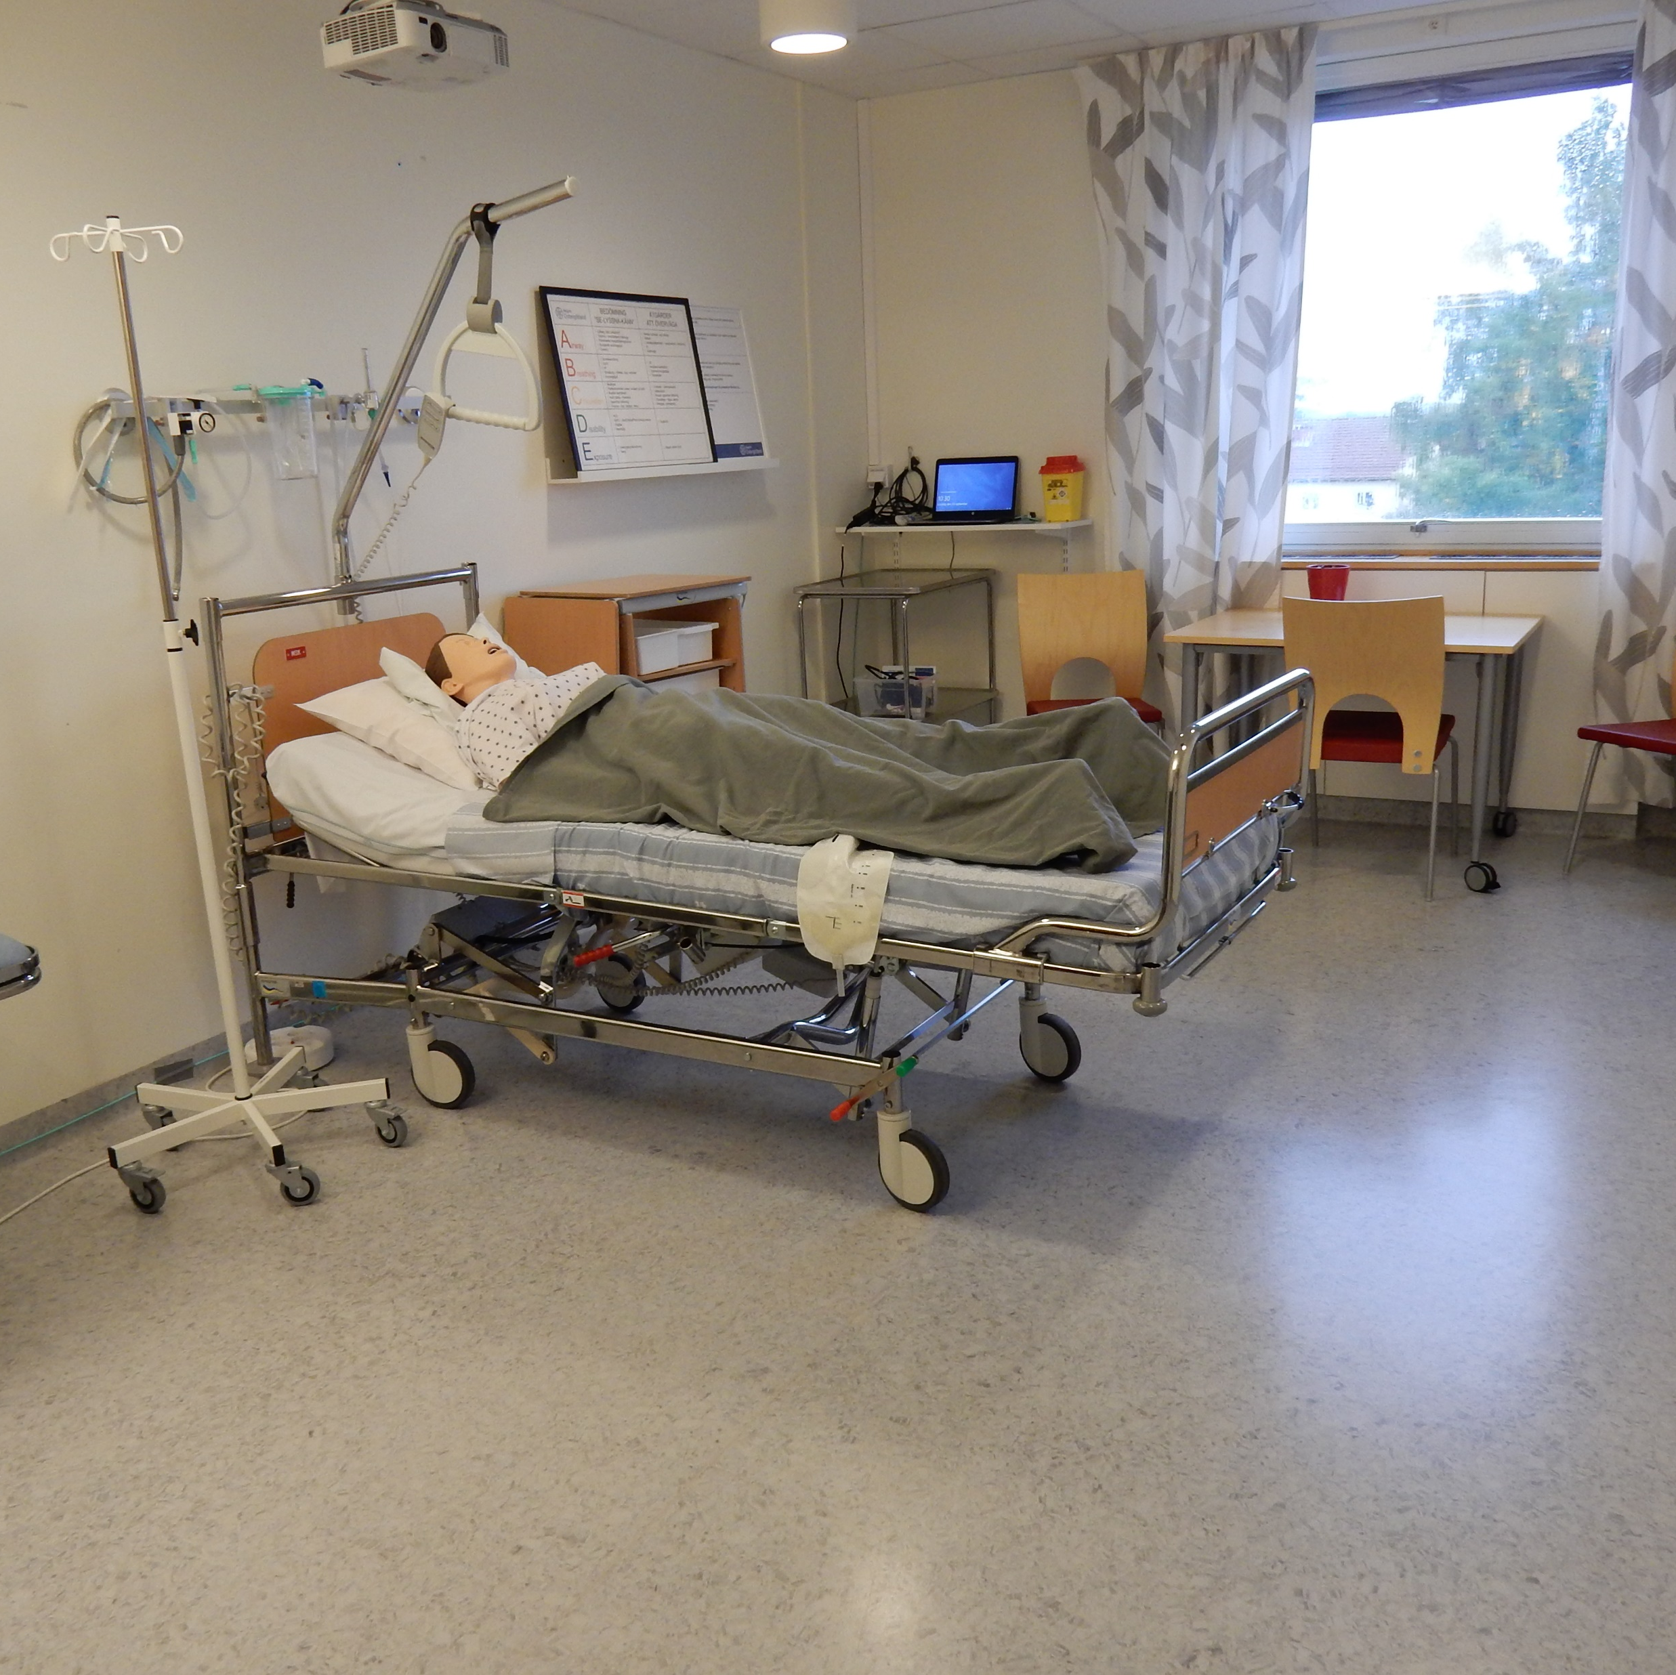
LiM Vårdrum 1
I det här rummet finns följande:
Säng
Sängbord
Rullbord
Bord och stolar
Dator
Projektor
Whiteboard
HLR-tavlor
SBAR-tavla
NEWS2-back
OBS! Övrigt i rummet behöver bokas till.

Slide 21
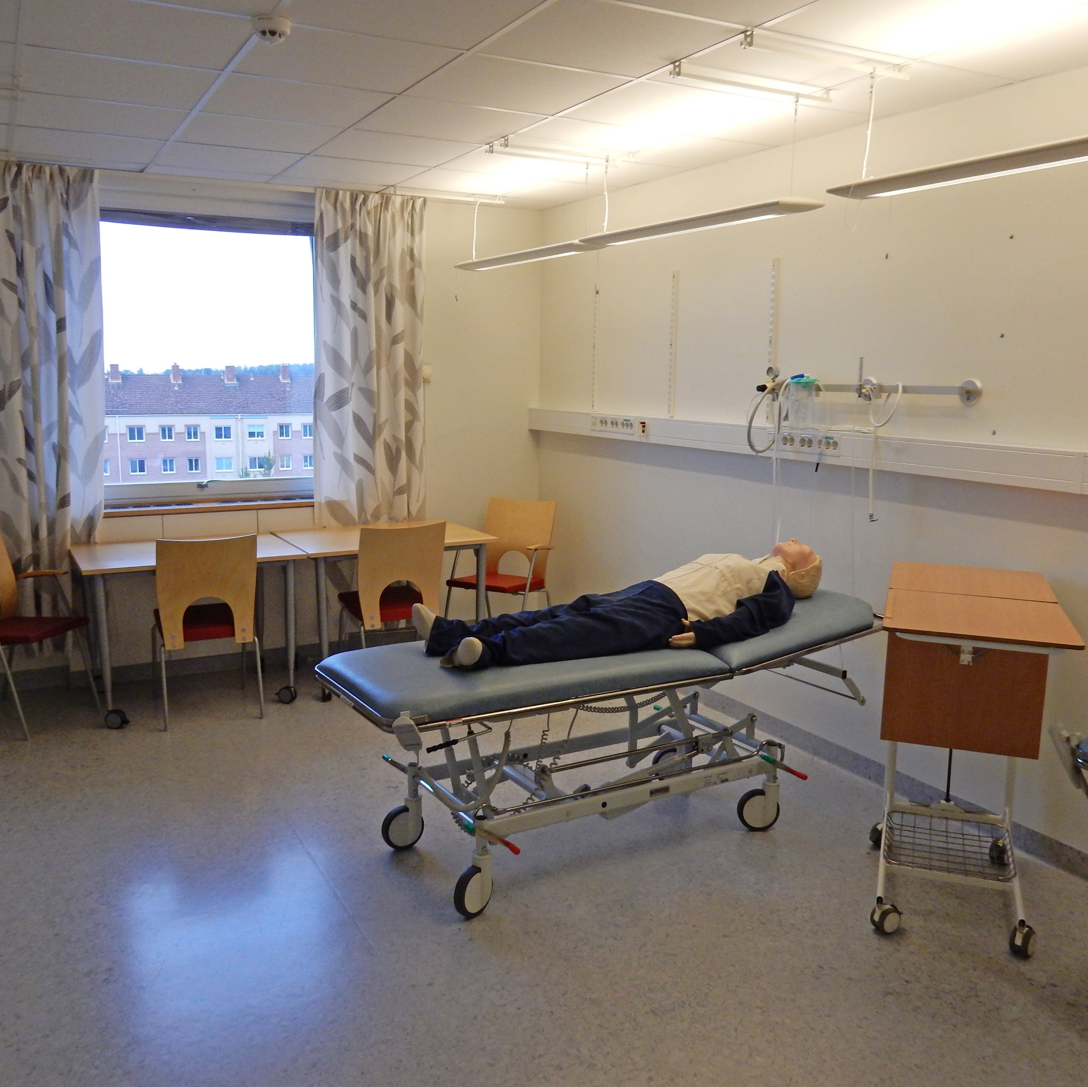
LiM Vårdrum 2
I det här rummet finns följande:
Brits
Sängbord
Rullbord
Dator
Bord och stolar
Whiteboard
HLR-tavlor
SBAR-tavla
NEWS2-back
OBS! Övrigt i rummet behöver bokas till.

Slide 22
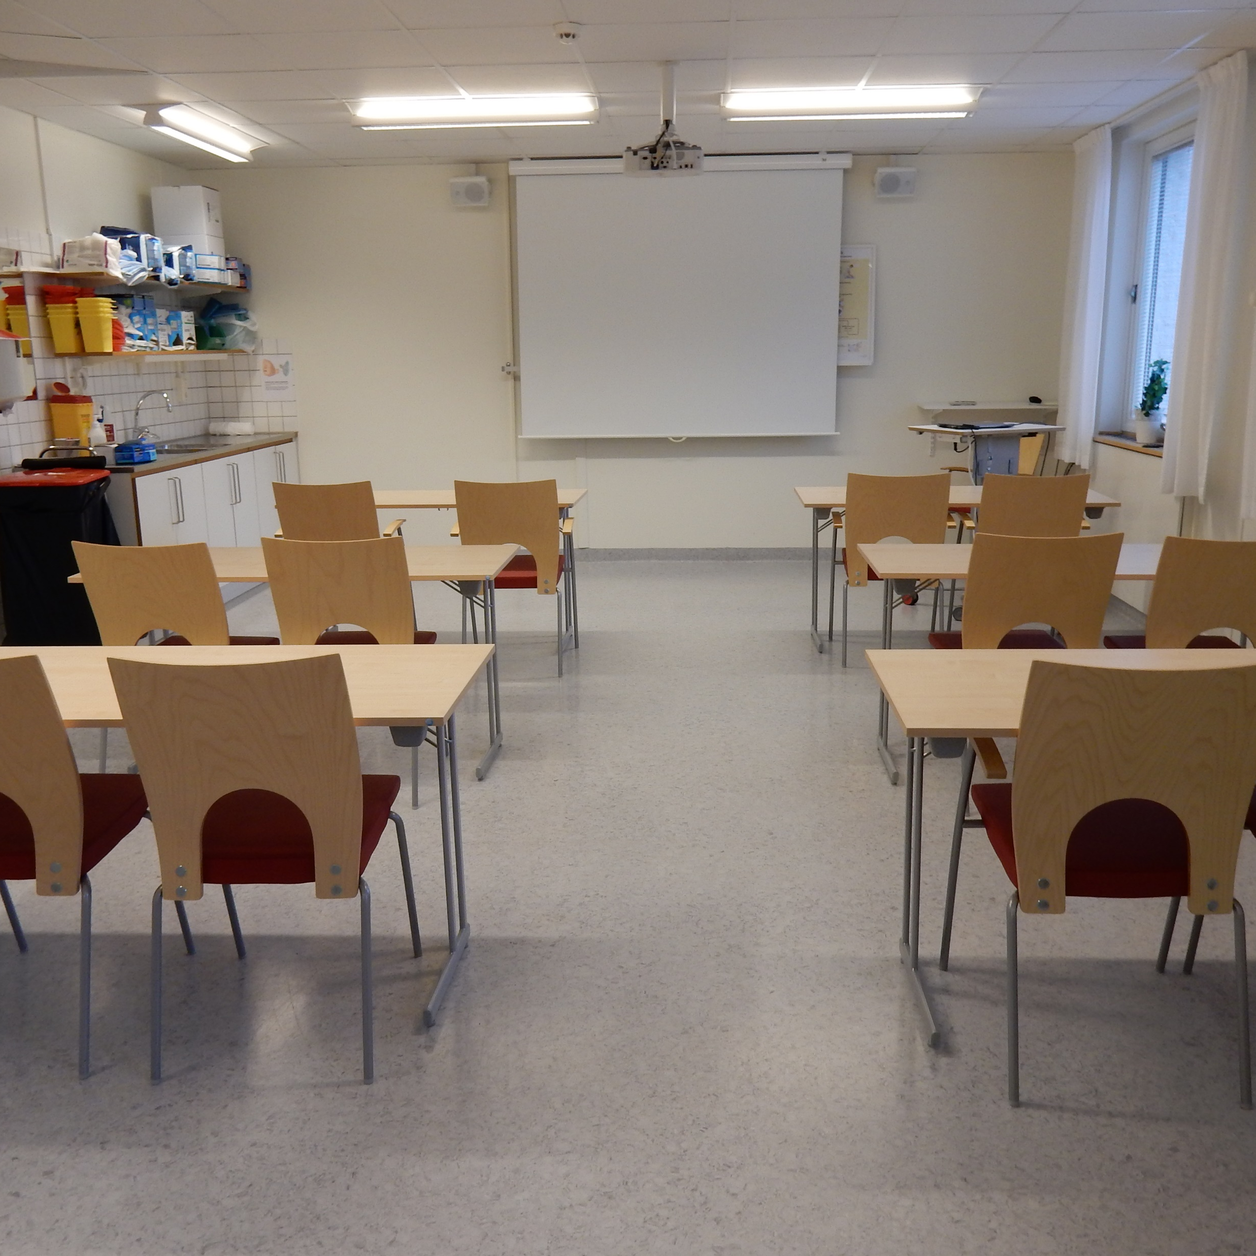
LiM Våtlab
I det här rummet finns följande:
12 stolar
6 bord
Dator på rörligt pulpetbord
Projektor
Diskbänk med vatten och avlopp
Stor sopsäckshållare
Vikvägg till HLR-rum, rummet får dubbel storlek när denna öppnas.
OBS! Övrigt i rummet behöver bokas till.

